Slide 1

Resumen del Cuento
Un deseo es un deseo
Autora: Leonor Bravo Velásquez
José Antonio Delgado
Noveno de Básica “S”

Slide 2

I
Juan era un niño, a quien le encantaba la lectura, él era muy amigo de la Sra. Sol la bibliotecaria, una mujer muy culta, que los días sábados le gustaba mucho leerles cuentos a los niños usando en ocasiones un disfraz de bruja o de hada.
II
Un día, Juan por fin consiguió que Doña Sol le baje un libro que siempre había querido, cuando empezó a leerlo, de entre todo el polvo, salió una pequeña criatura que parecía una muñequita, ella se presentó como Florinda, era una bruja, le contó a Juan que no sabía cómo regresar a casa, Juan le agradó mucho a Florinda, por esa razón le concedió un deseo. Juan le pidió que sean amigos.

Slide 3
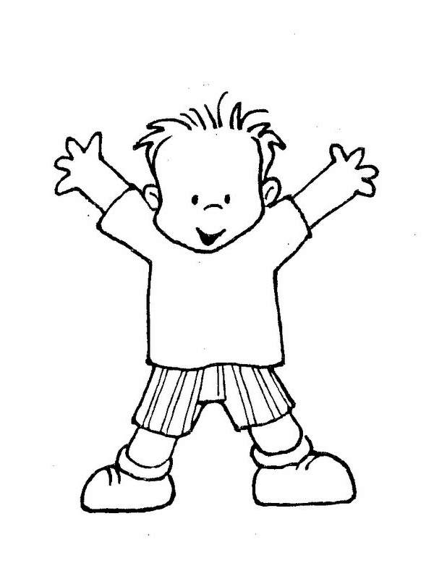
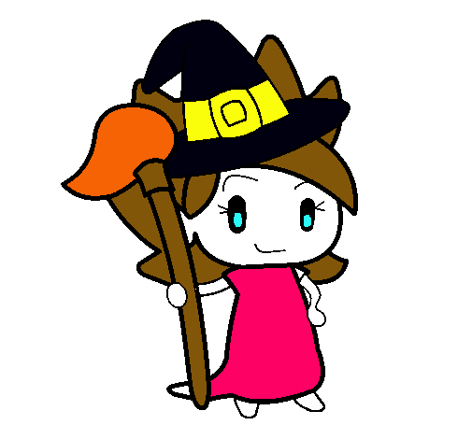
III
Salieron a conocer la ciudad, Florinda estaba un poco asustada porque todo era nuevo para ella, comieron de todo un poco, al final del día Juan le pidió que se quede con él hasta encontrar la forma de que regrese a casa, conversaron de muchas cosas entre ellas, el accidente en donde murió el padre de Juan y que a la pequeña bruja le gustaba las flores y la poesía.
IV
Juan decidió llevar a Florinda a la escuela, cuando llegaron, Joselo quien era un niño que siempre molestaba a Juan se empezó a reír de él, en la clase lo volvió a molestar, Florinda se enojó mucho, e hizo volar una regla que le cayó justamente en la cabeza a Joselo quien extrañamente se empezó a golpear solo, los otros niños se empezaron a reírse y, Joselo juró vengarse de Juan.

Slide 4

V
Un día doña Sol, a descubrió Florinda conversando con Juan y en silencio se acercó para presentarse, al principio la pequeña bruja estaba asustada, pero poco a poco se hicieron grandes amigas, hasta el punto que los tres iban juntos a recorrer diferentes cuentos como Alicia en el país de las maravillas, Julio Verne, etc, Pasado el tiempo Florinda enseñó a su amigo a desaparecer y juntos se divertían a lo grande.
VI
Llegó la semana de exámenes, Juan estaba muy preocupado, porque era muy inútil para la clase de gimnasia y seguramente Joselo se reiría de él, cuando empezó la hora, Juan se cayó y se manchó todo su uniforme blanco, Joselo aprovechó la oportunidad para burlarse sin piedad, por primera vez Juan reaccionó, le echó lodo encima y con lágrimas en los ojos le gritó que seguramente a él era muy bueno en deportes porque tenía a su padre, pero el padre de Juan estaba muerto. Al día siguiente Joselo se acercó a Juan, lo consoló y le explicó que él si tenía padre, pero era como no tenerlo puesto que no vivía con él porque se había divorciado de su madre y no lo quería.

Slide 5
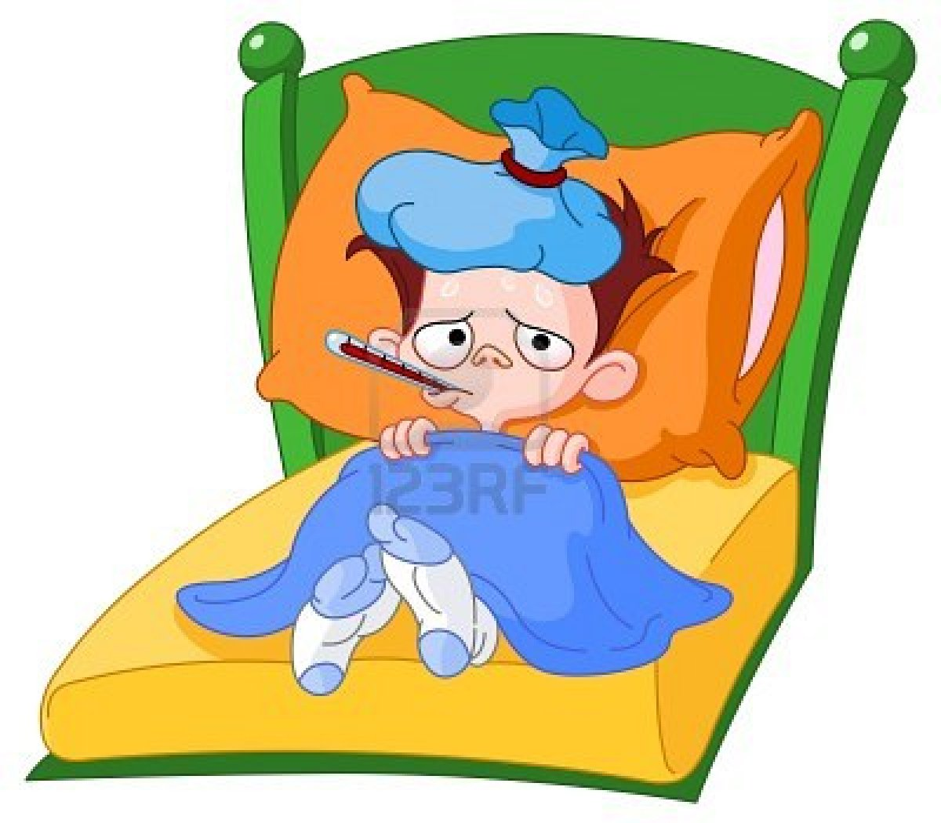
VII
Juan ese día se sintió más triste que nunca, caminó sin rumbo fijo, ya era muy tarde, empezó a llover, Juan se mojó mucho, hacía frío, su amiga Florinda estaba muy preocupada. El niño se enfermó gravemente y solo le pidió a la brujita que cuando se recupere le ayude para que el padre de Joselo lo vuelva a querer.
VII
Durante la enfermedad de Juan muchas personas lo fueron a visitar, entre ellos Joselo, quien poco a poco se fue acercando cada vez más a Juan, llegando a ser muy buenos amigos. Cuando Juan estuvo sano y fue a la escuela le pidió a Florinda lo acompañe a conocer al papá de Joselo, se hicieron invisibles para poder acercarse a él y conocerlo mejor, Juan realmente quería ayudar a su amigo.

Slide 6
XI
Llegó la hora del campeonato de fútbol de la escuela, Joselo se luciría en esa tarde, después de un difícil partido por fin quedaron campeones, fotos van, fotos vienen….fue una alegría muy grande y claro la gran estrella fue Joselo, cuando pasó un poco el alboroto, Juan fue al baño y sin querer escucho que su amigo estaba allí, llorando junto a su madre porque su padre no había ido a verlo, así que se decidió ir a hablar con el padre de Joselo, se volvieron invisibles, esperaron pacientemente que ya no hubiera nadie en la oficina y aparecieron de la nada frente a los ojos del padre de Joselo, Juan trató de explicar su presencia, pero el Dr. Casamayor parecía estar muy molesto, llamó a su secretaria pero Florinda había lanzado un hechizo para que nadie lo escuche, Juan le dijo que era amigo de su hijo, que Joselo sufría mucho porque piensa que su padre no lo quiere, aquel hombre no quería entender razones, así que Florinda lo puso a dormir, con el fin de que recordara su niñez, ellos pudieron ver los sueños del padre de Joselo, él había sufrido en carne propia el no tener a su padre a su lado porque estaba muy ocupado.

Slide 7

X
Juan se sintió tranquilo por haber al menos intentado hacer algo por su amigo, sin embargo no sabía nada porque estaban de vacaciones, como a la semana de lo sucedido, Juan recibió una inesperada visita, no lo podía creer, eran Joselo y su padre, quienes lo fueron a ver para llevarlo a pasear , mientras el papá de Joselo conversaba con la madre de Juan, Joselo le agradeció a su amigo lo que había hecho por él, además le propuso compartir el cariño de su padre, entonces Juan entendió que su gran amiga Florinda le cumplió el deseo, porque a pesar de no tener padre compartiría con su amigo la alegría de tenerlo aunque sea por ratitos.
EL FIN

